Slide 1

L'expérience du CDRT dans la promotion du préscolaire en milieu rural: approche participative et adaptation aux spécificités du milieu
Abdelkader MOKHLISSE
Colloque Préscolaire, Marrakech 24-26 Mai 2024
Projet réalisé avec le soutien de

Slide 2
Plan de l’exposé
Contexte
  Le CDRT et pourquoi cet intérêt pour le préscolaire ?
  Petite enfance et Préscolaire au Maroc
Les premières réalisations
Le projet actuel
  Présentation (du quantitatif au qualitatif, de l’action à la recherche-action)
  Les sites bénéficiaires
  Les Activités
  L’Objectif final
  Les conditions de réussite: l’approche
  L’équipe projet

Slide 3
le CDRT et son intérêt pour le Préscolaire
Contexte
Le Centre de Développement de la Région de Tensift (CDRT) est une association non gouvernementale créée le 25 Avril 1998 qui a obtenu le statut d’association reconnue d’utilité publique en Juillet 2006.
Le CDRT compte parmi ses membres actifs des professeurs, des médecins, des ingénieurs, des entrepreneurs et des cadres de divers horizons, ainsi que des personnalités de la Région ;
Son objectif principal: contribuer au développement de la Région.

Slide 4
Les principaux axes d’intervention
Réflexion sur les grands défis auxquels la Région est confrontée (pauvreté, eau, changements climatiques,..)
Réalisation de projets pilotes de développement
Formation et renforcement de capacités d’acteurs locaux
Education et Alphabétisation
Art et culture
Actions de solidarité avec les populations défavorisées

Slide 5
Pourquoi cet intérêt pour le Préscolaire?
L’éducation = l’ascenseur social qui permet de réduire les inégalités et de rompre le cercle vicieux de la pauvreté, serait-il en panne?
Pb: l’abandon /décrochage scolaire au Maroc a atteint des chiffres alarmants (plus de 300 000/an)
‘’Le décrochage scolaire constitue un vrai défi pour le système éducatif en raison de ses répercussions négatives sur les élèves décrocheurs et son coût social et économique pour le pays’’ M. le ministre Chakib Benmoussa - Avril 2022

Slide 6
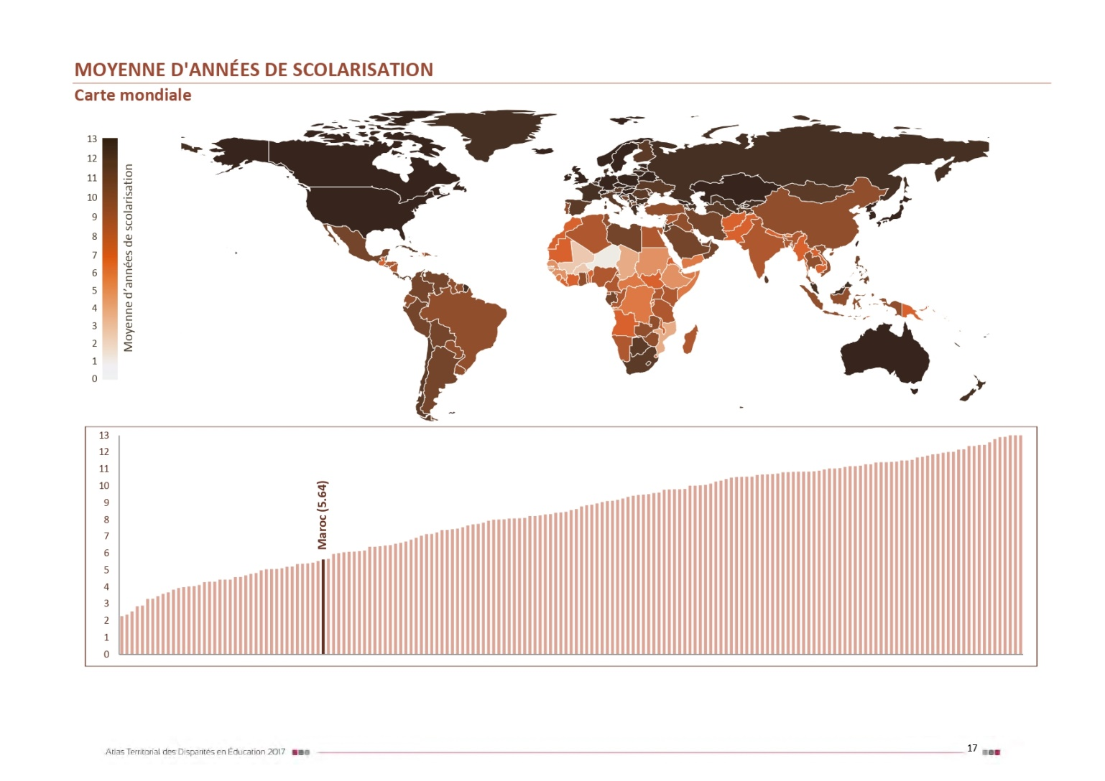
Le décrochage scolaire
Moyenne d’années de scolarisation: 5,64

Slide 7
Le décrochage scolaire
‘Les causes sont nombreuses: la pauvreté, l’éloignement géographique des écoles, l’absence de transport, les inégalités territoriales et régionales et la qualité de l’enseignement, le travail des enfants, le mariage précoce et le retour à l’illettrisme, le refus des parents (filles)
Parmi les différentes mesures correctives ou préventives prises pour lutter contre ce fléau: le préscolaire. ‘’L’accès au préscolaire, à lui seul, a réduit de moitié, le taux d’abandon scolaire” (étude MEN)
Le CDRT en tant qu‘acteur de la société civile a décidé de focaliser ses efforts sur cette dernière mesure et en particulier en milieu rural

Slide 8
Le Préscolaire au Maroc
Etat des lieux
Depuis la journée nationale sur le Préscolaire (Juin 2018), l’Etat marocain a élaboré et lancé le Programme national de généralisation du préscolaire (objectif : 2027)
Ce programme avance bien, au moins du point de vue quantitatif ; taux de scolarisation en préscolaire:
  2017: 45,3% (41,6% en milieu rural)
  2021: 72,5% (66,3% en milieu rural)
Difficultés en milieu rural: capacités et moyens limités des associations partenaires qui doivent faire face à l’enclavement et la forte pénurie de ressources humaines formées, manque de stabilité des éducatrices, insuffisance des places disponibles, moyens limités des parents pour acquérir les fournitures,….

Slide 9

Le CDRT et le Préscolaire
C’est donc dans un souci de lutte contre les inégalités scolaires et de respect du principe d’égalité des chances entre citoyens (tq stipulé dans la Constitution), que le CDRT mène depuis 2016, ce projet de contribution à la promotion de l'accès à une éducation préscolaire moderne et de qualité pour les enfants des zones vulnérables de la région de Marrakech .

Slide 10
Les premières réalisations:
Action à 3 niveaux
  Contribution à la création d’unités de préscolaire en milieu rural et leur équipement en mobilier adapté et matériel pédagogique de qualité (livres, jeux éducatifs, jouets)
  Formation des éducatrices/teurs pour une pratique moderne de ce métier et garantir ainsi un bon encadrement des petits enfants
  Actions au niveau des parents: Sensibilisation à l’importance du PS et les informer sur la nécessité de stimuler leurs enfants et d’interagir avec eux, les inciter à prendre part à leur éducation (classe, maison)

Slide 11
Les réalisations
10 classes de préscolaire ont été créées/équipées dans les villages suivants:
1. Douar Mriouate, commune rurale de Tighdouine, Province Alhaouz
2.Douar Ait Bouali, CR Tidili Mesfioua, Province Alhaouz
3.Douar Sehib, CR Tamesloht , Province Alhaouz
4.Douar Tizguine, CR Tizguine, Province Alhaouz
5.Douar Lamhamid, CR Sidi Badhaj, Province Alhaouz
6.Douar Nmirate, CR Ouargui, Province Kelaa Sraghna
7.Douar Oulad Mansour, CR Sidi Mansour, Province Rhamna
8.Douar Iguer–n-Oumaad, CR Moulay Brahim, Alhaouz
9. Douar Alouarg, CR Moulay Brahim, Alhaouz
10. Douar Tichki, Ait Inzal Eljabal, CR Tighdouine, Province ALHaouz

Slide 12
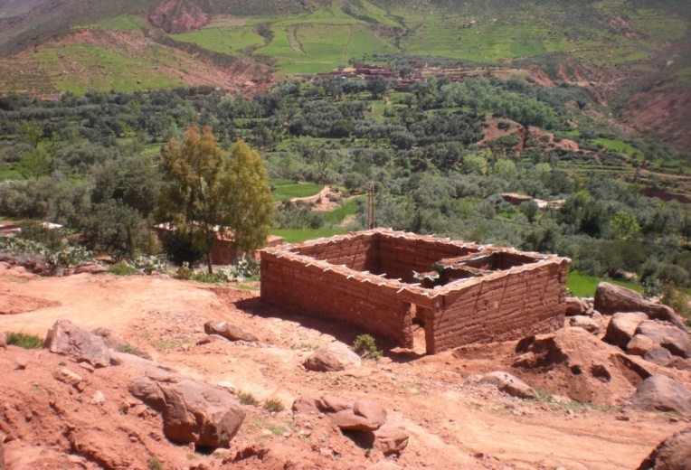
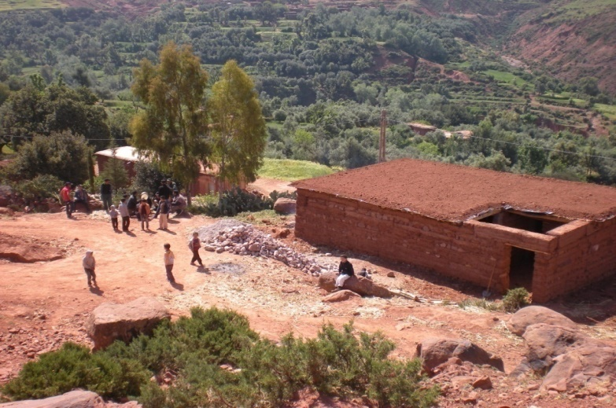
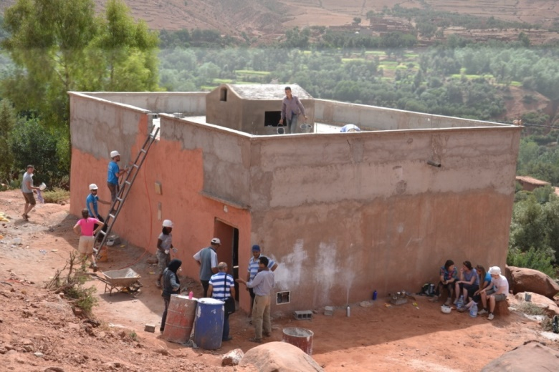
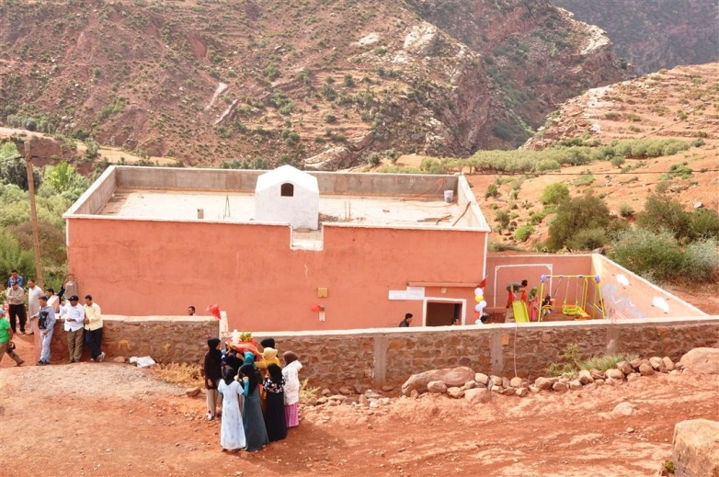
Douar Mriouate
CR Tighdouine - Alhaouz
Evolution du projet

Slide 13
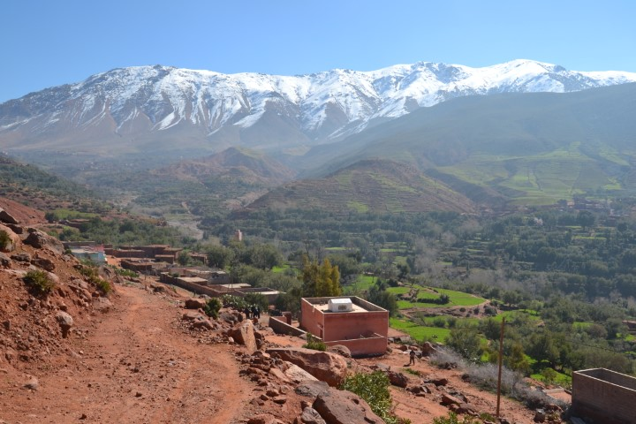

Slide 14
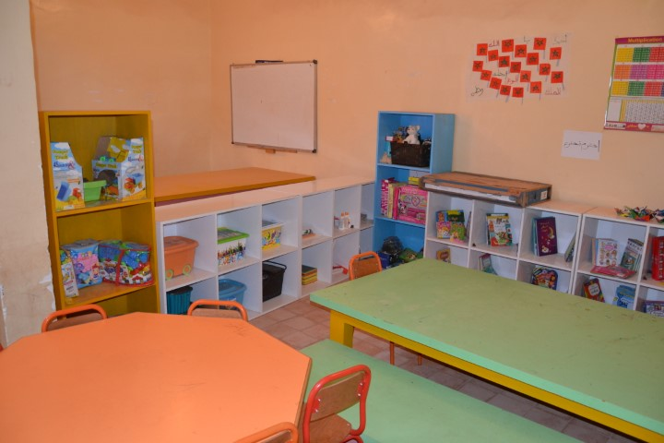
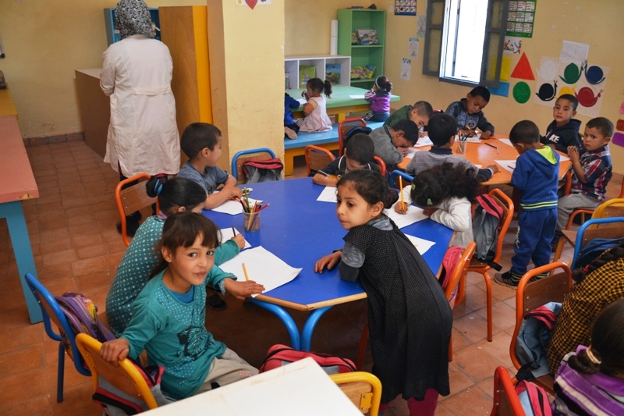
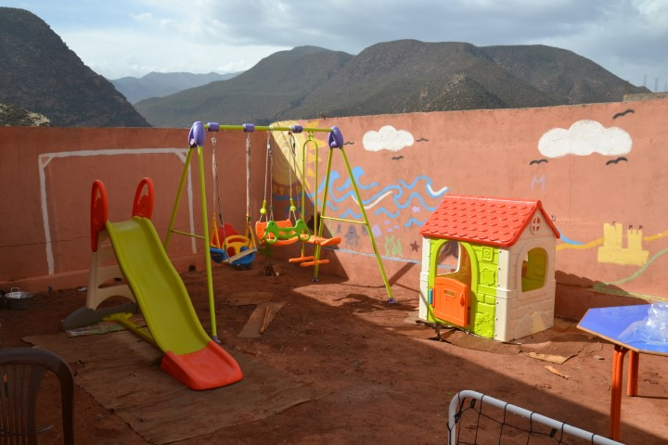
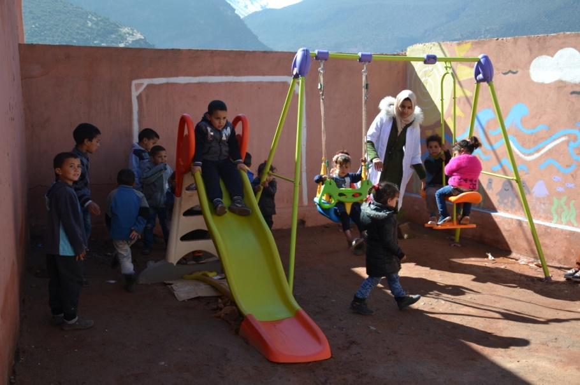
Douar Mriouate (CR Tighdouine)

Slide 15
Le projet actuel soutenu par la Principauté de Monaco
Depuis 2022, vu que l’Etat mène actuellement une action de grande envergure surtout au niveau Construction de classes de préscolaire, le CDRT se propose de réorienter son action
Qualitatif plutôt que Quantitatif: focalisation des efforts sur un groupe restreint de 10 sites (15 classes) en milieu rural (14 en école publique et 1 en informel) dans la région de Marrakech (Al Haouz, Youssoufia).
Projet soutenu par la DCI Monaco, avec comme Objectif final de tirer les leçons nécessaires pour définir le modèle pilote où sont réunies les conditions pédagogiques, matérielles et sociales qui garantissent aux enfants de ces milieux défavorisés une éducation préscolaire moderne et de qualité.
Modèle à diffuser pour large diffusion et/ou duplication

Slide 16
Province | Village | Commune | Situation géographique | Nombre d’habitants | Situation de la classe | Association | Nombre d’enfants en préscolaire | Nombre d’Educatrices
AL HAOUZ | Ait Bouali | Tidili | Piémont à 55 Km de Marrakech | 120 foyers environ 500 habitants | Classe informelle | Association Chabab Ait Bouali pour le dévelopt. | 17 | 1
 | Ait Sidi Daoud | Ait Sidi Daoud | Plaine à 35 Km de Marrakech | 250 foyers environ 1250 habitants | Classe dans école publique | Association de parents d’élèves | 43 (deux groupes) | 2
 | Ait Bouhaddou Douar Elhajeb tamsoulte | Aghmat | Piémont à 35 Km de Marrakech | 250 foyers environ 1250 habitants | Classe dans école publique | Association de parents d’élèves | 45 (deux groupes) | 2
 | Iguernoumaad | Moulay Brahim | Montagne à 40 Km de Marrakech | 97 foyers environ 485 habitants | Classe dans école publique | Association de parents d’élèves | 22 | 1
 | Talat Marighen | Aghouatim | Piémont à 35 Km de Marrakech | 300 foyers environ 1200 habitants | Classe dans école publique | Association de parents d’élèves | 51 (deux groupes) | 2
YOUSSOUFIA | Sebt Lakhoualqa (*) | Lakhoualqa | Plaine à 70 Km de Marrakech | 600 foyers environ 3060 habitants | Classe dans école publique | Association de parents d’élèves | 13 | 1
 | Rass el Ain | Rass el Ain | Plaine à 75 Km de Marrakech | 1340 foyers environ 6700 habitants | Classe dans école publiq | Association de parents d’élèves | 60 (deux groupes) | 2
 | Oulad Abderrahmane | Rass el Ain | Plaine à 90 Km de Marrakech | 60 foyers environ 380 habitants | Classe dans école publique | Association de parents d’élèves | 16 | 1
 | Dar Hedi Benddou | Atiamim | Plaine à 85 Km de Marrakech | 85 foyers environ 470 habitants | Classe dans école publique | Association de parents d’élèves | 31 (deux groupes) | 2
 | Lahrach | Lakhoualqa | Plaine à 70 Km de Marrakech | 150 foyers environ 850 habitants | Classe dans école publique | Pas d‘association | 12 Un groupe | 1
 |  |  |  |  |  |  | 310 | 15

Slide 17
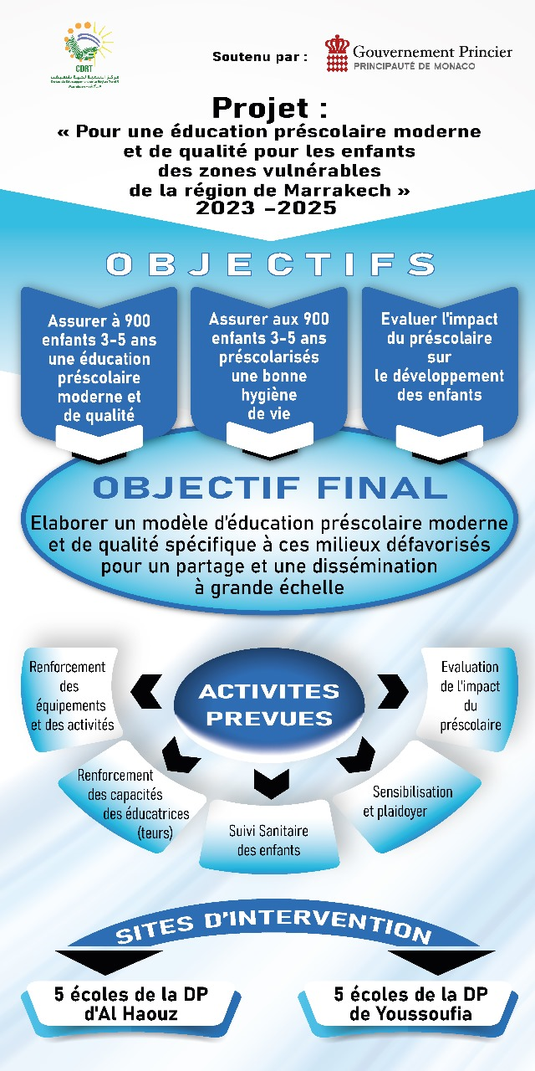

Slide 18
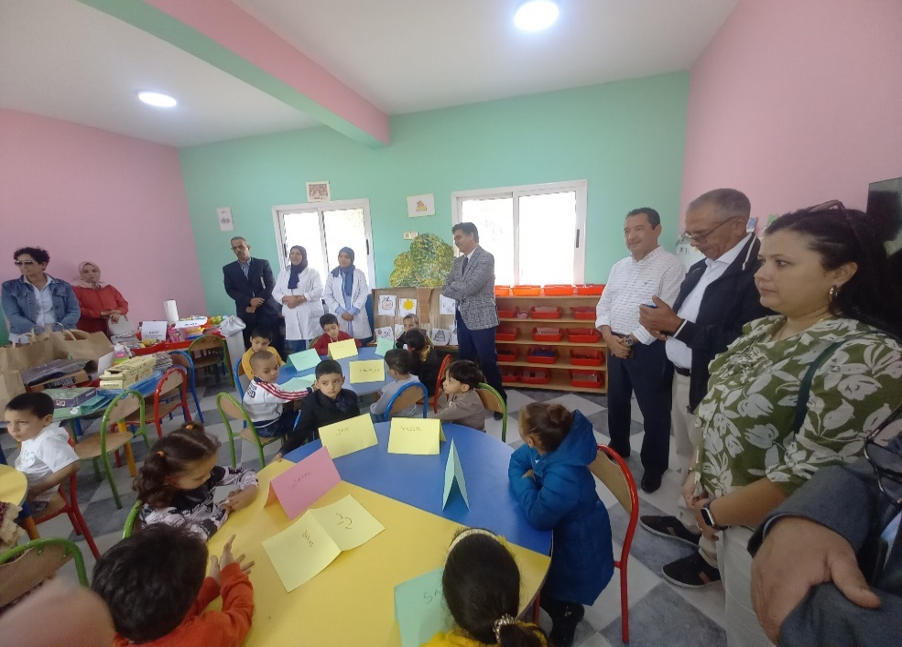
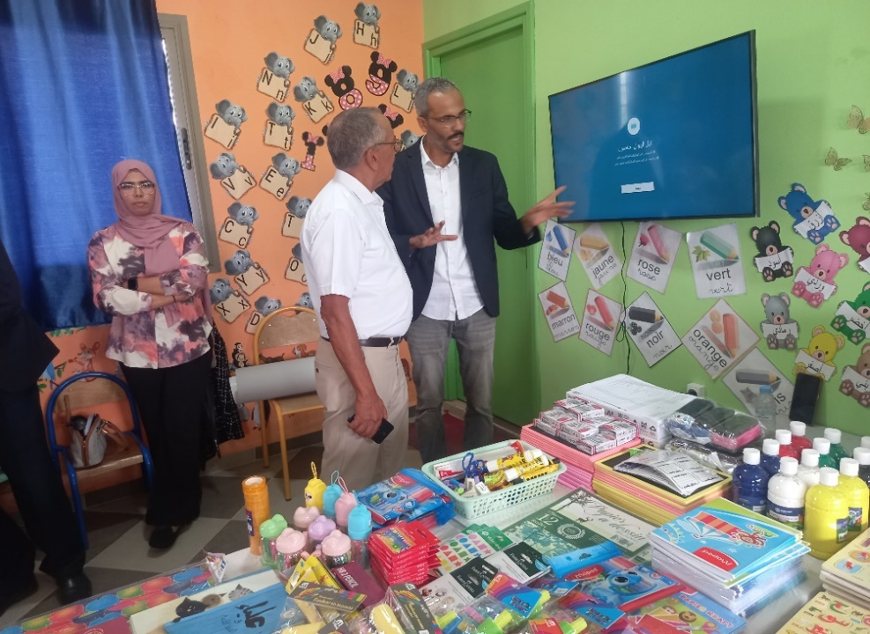
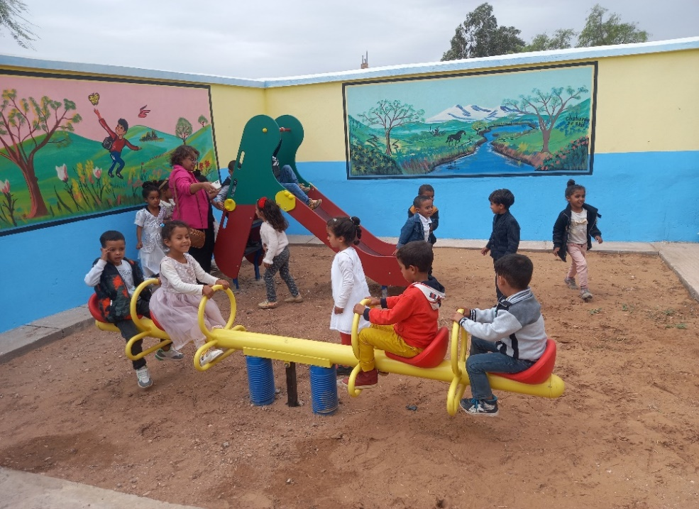
Renforcement des équipements pédagogiques

Slide 19
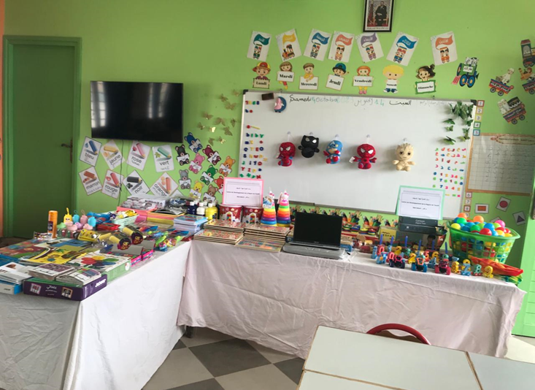
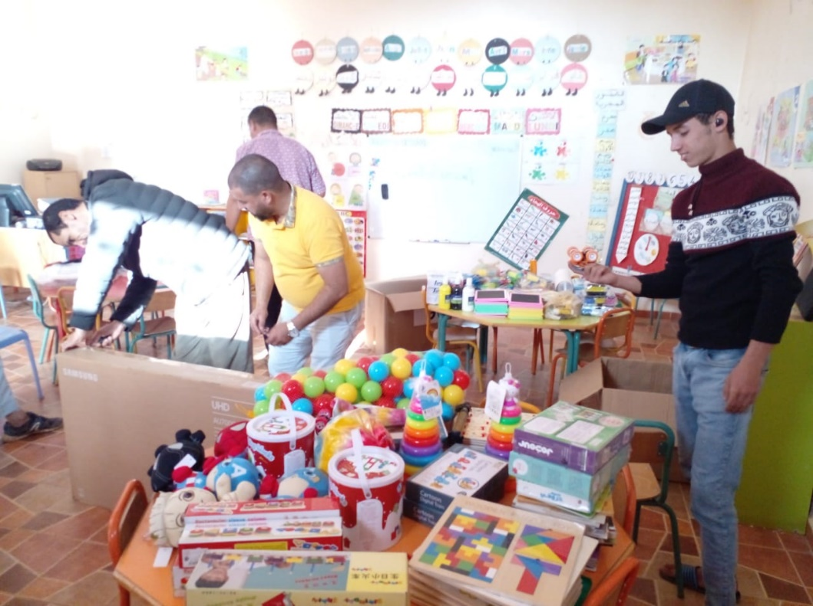
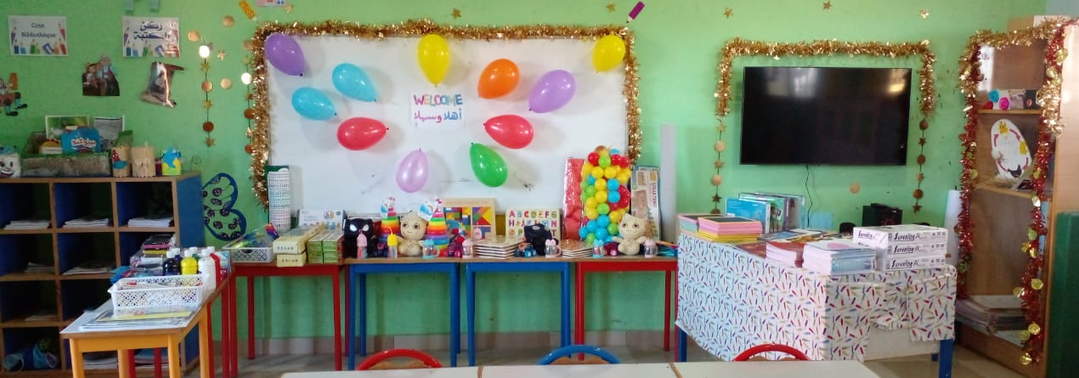

Slide 20
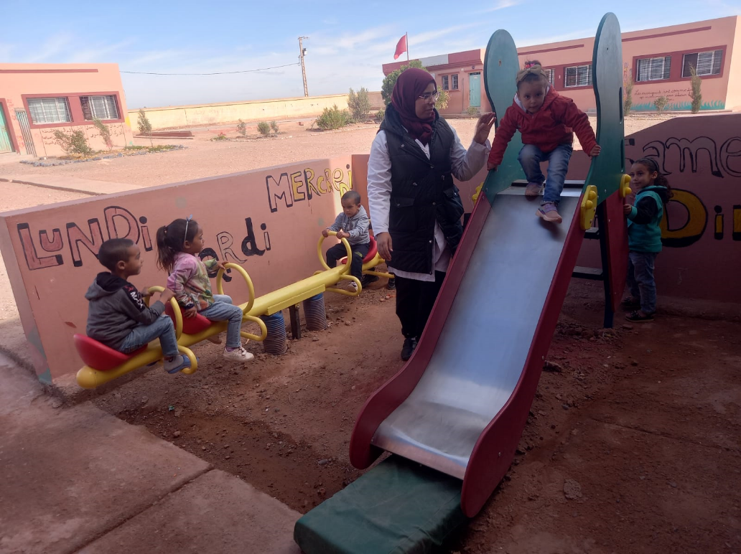
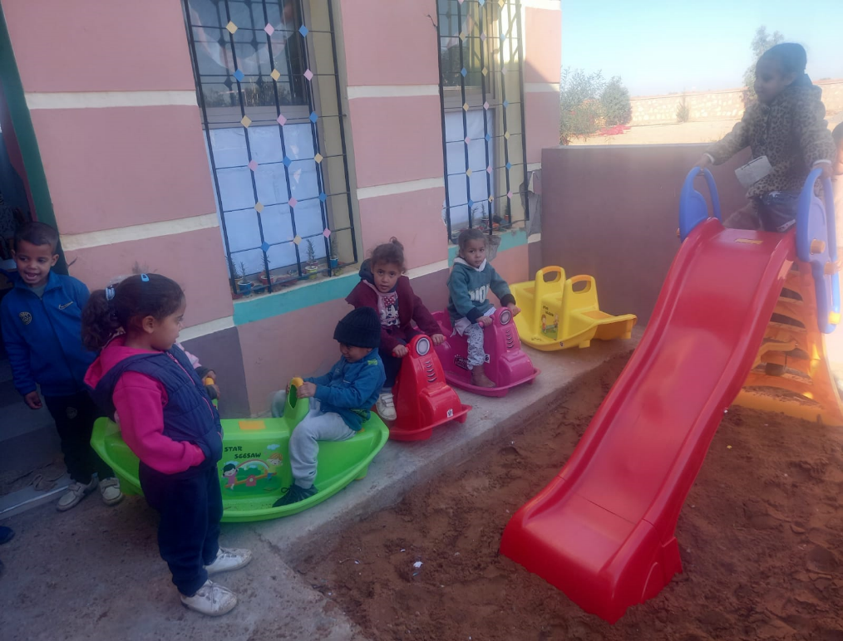

Oulad Abderrahman
Lahrach
Hedi Benddou

Slide 21
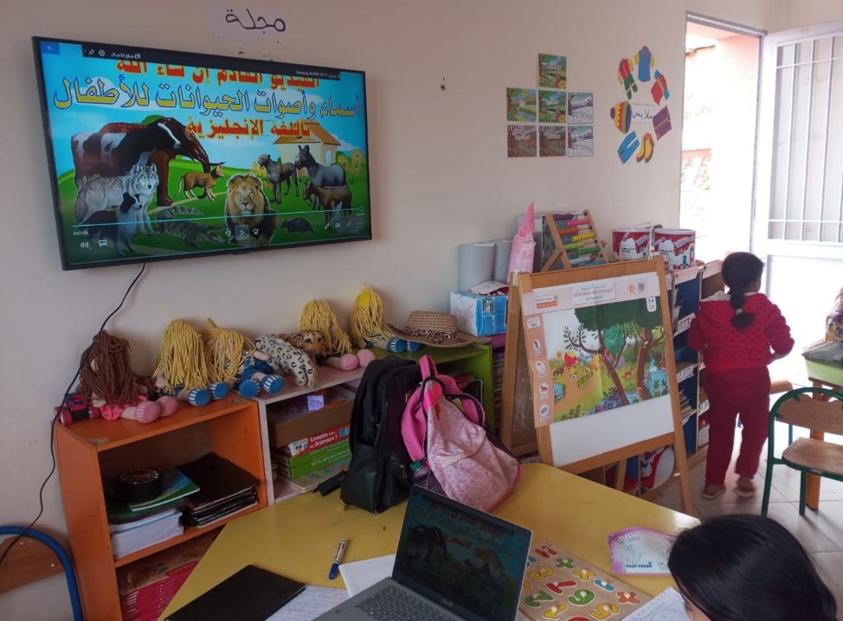
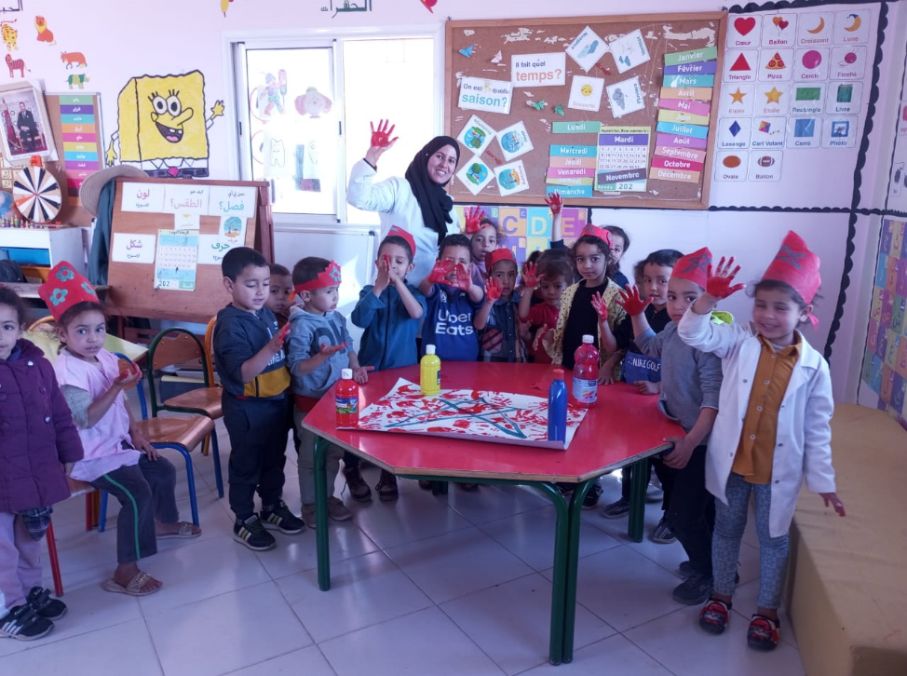
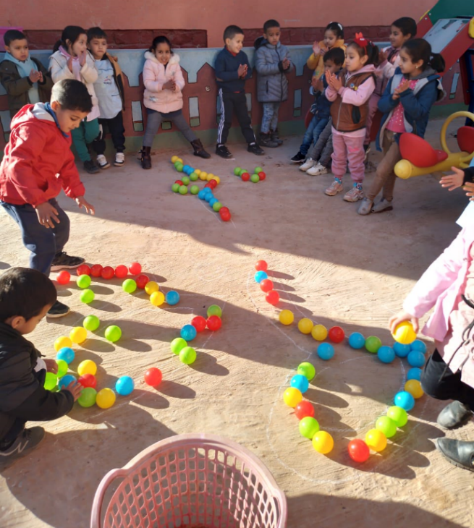
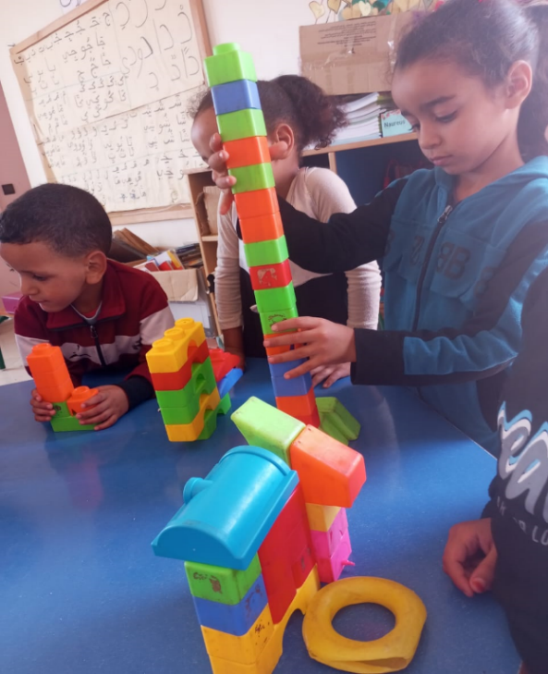
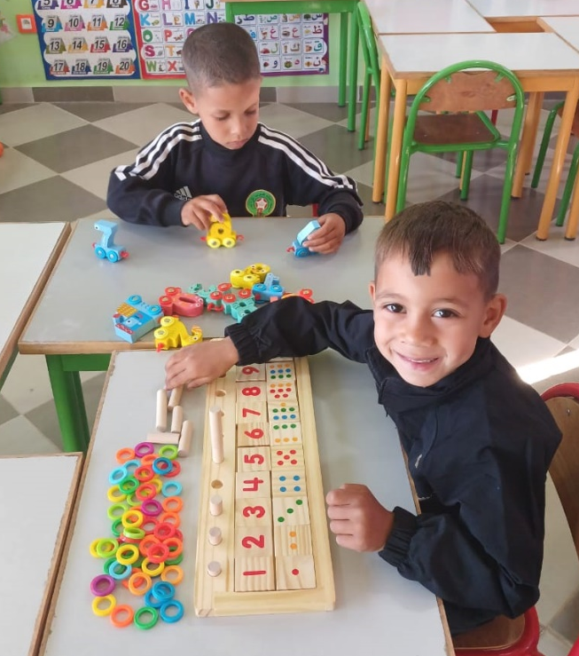
Diversification des activités en classe

Slide 22
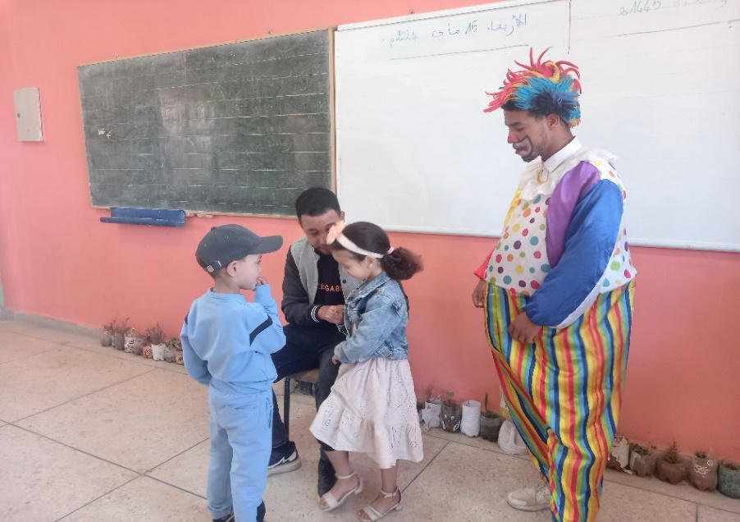
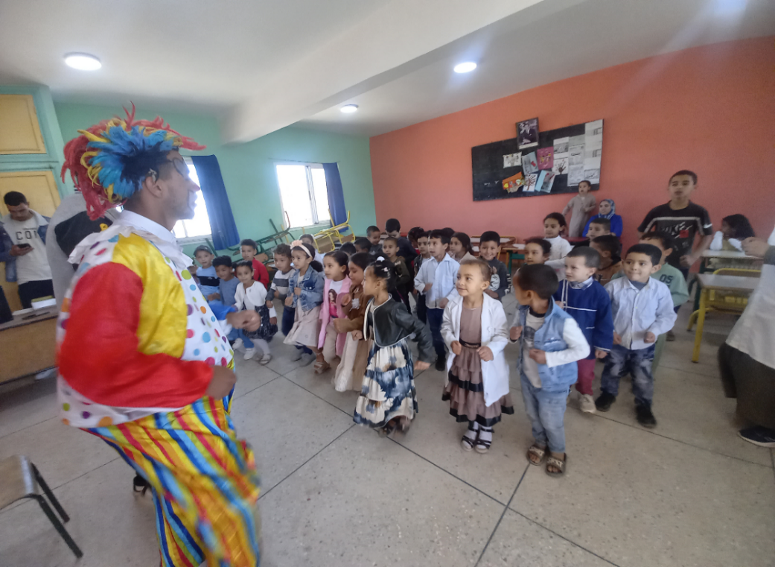
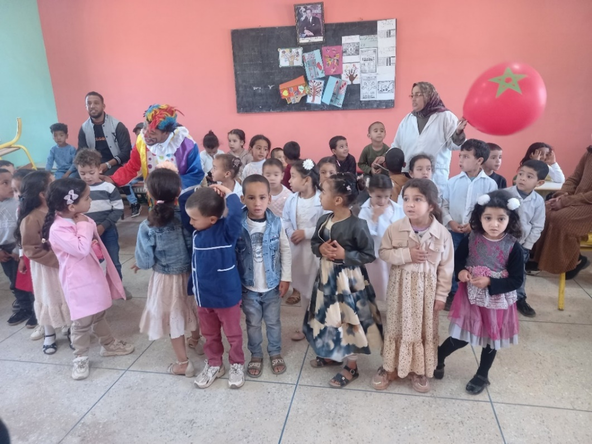
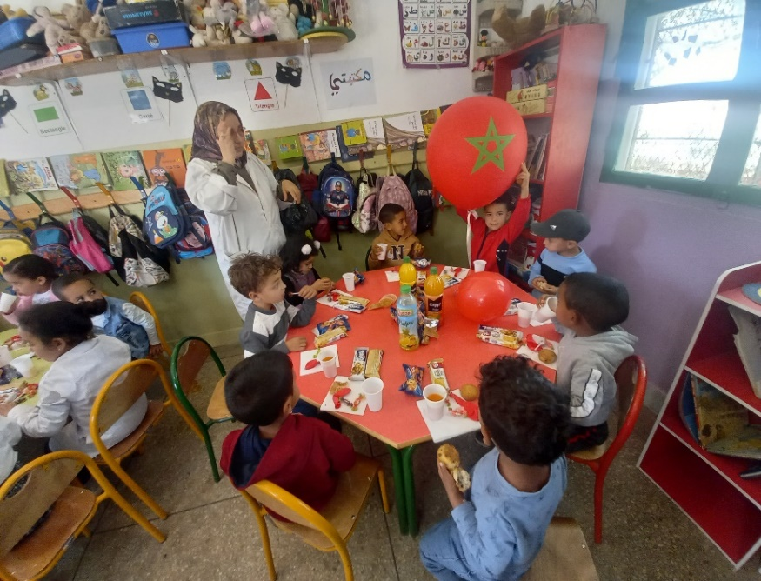
Animation préscolaire

Slide 23
Renforcement de capacités des Educatrices/teurs
Les éducatrices/teurs en milieu rural sont souvent des jeunes diplômés au chômage vivant dans le village ou dans le voisinage : beaucoup de volonté mais pas de vraie formation à ce métier
Principales caractéristiques du programme
  basé sur les nouveaux concepts d'éducation préscolaire moderne: éveil artistique et scientifique, soft skills, TICE, langues
  Tient compte des spécificités de ces éducatrices (niveau d’études, background,…)
  la réalité marocaine et le Cadre Curriculaire de l’enseignement préscolaire élaboré par le Ministère

Slide 24
Renforcement des capacités des éducatrices (teurs)
N° | Module | Nombre Total d’heures
1 | Notion de base théoriques et pratiques dans le préscolaire : 30 séances de 2h | 60
2 | Activités d’expression et d’éveil artistique (Théâtre, musique, arts plastiques, audio-visuel) - Activités motrices et éducation physique | 66
3 | Initiation aux pédagogiques innovantes (Soft skills, pédagogie active, Montessori, ) | 18
4 | Renforcement des compétences linguistiques en Langue française | 120
5 | Les TICE dans le préscolaire | 24
6 | Fabrication de matériel didactique (jeux éducatifs, marionnettes, matériel de psychomotricité : cerceaux, sacs de sable, balles, …) | 36
7 | Formation à l’hygiène et au dépistage TDD | 12
TOTAL (heures) |  | 336
Total (jours) |  | 56

Slide 25
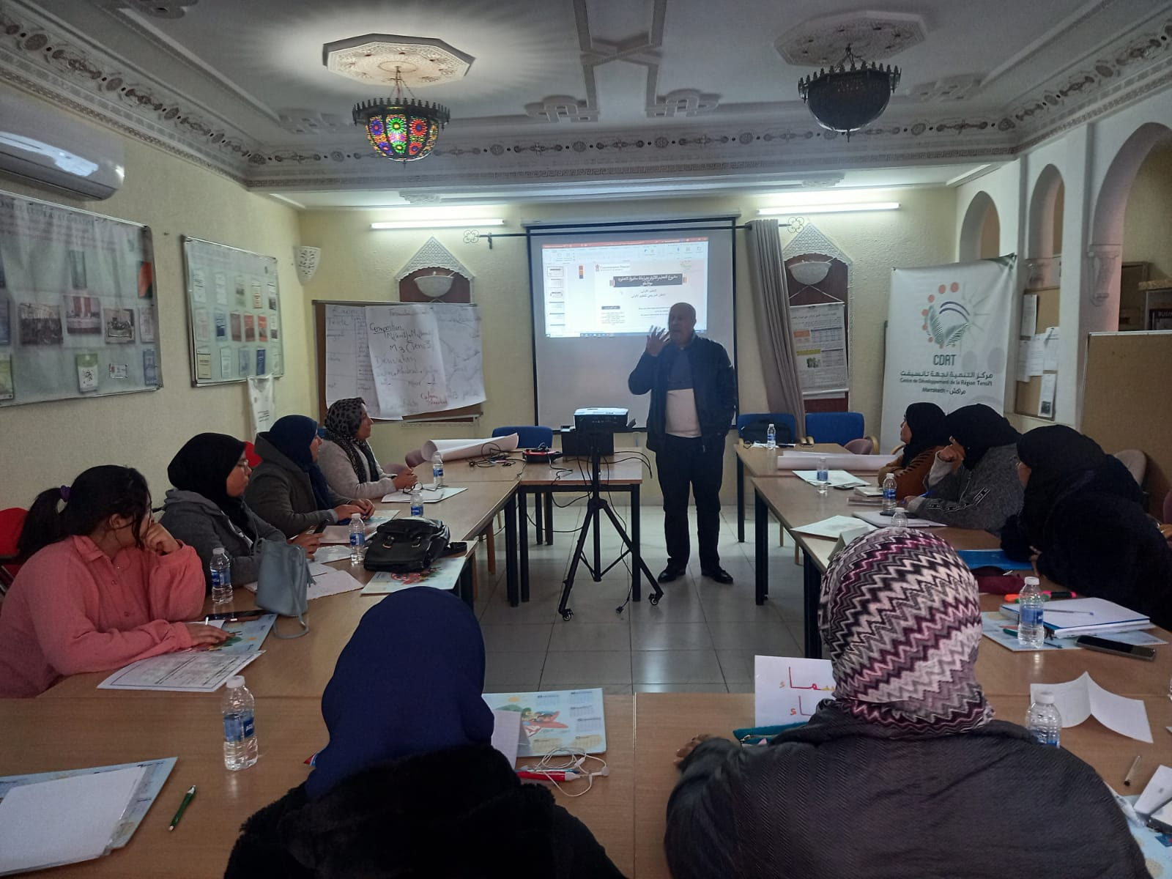
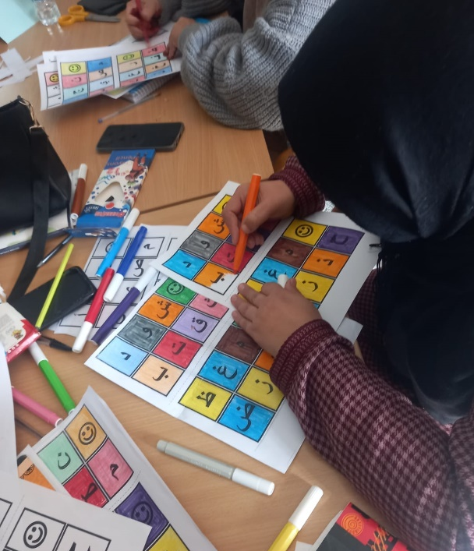
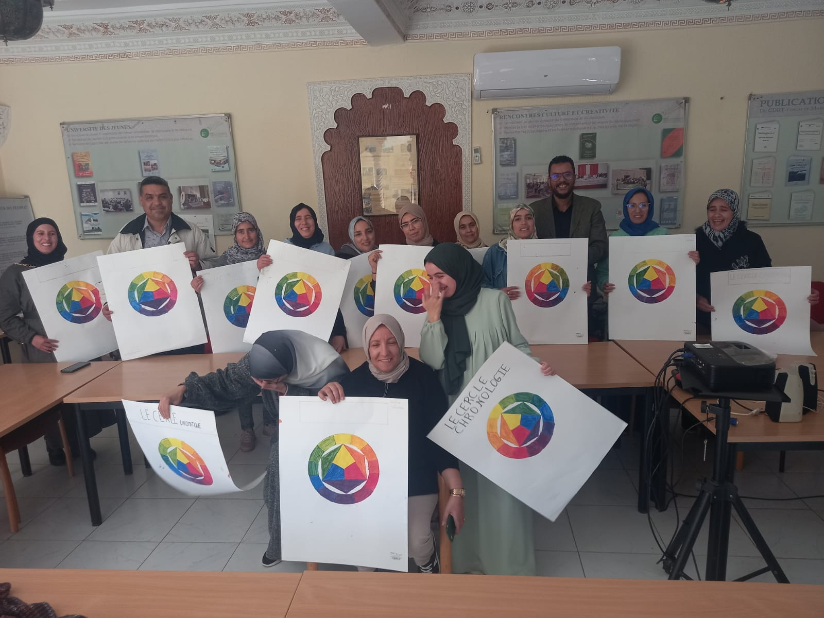
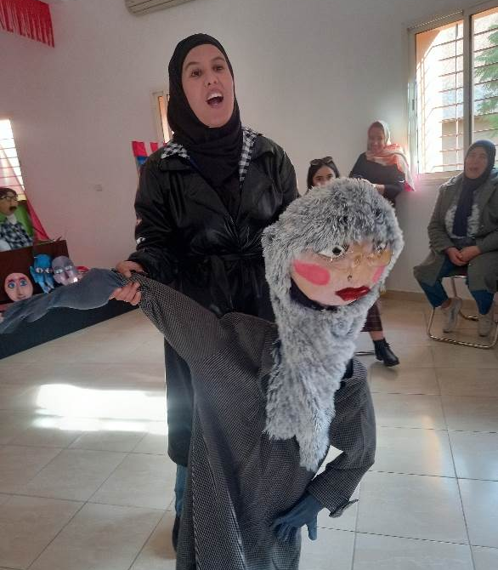

Slide 26
Les Partenariats
Convention de Partenariat avec la Direction Provinciale Youssoufia signée juin 2023 (implication effective des différents acteurs dans les différentes activités du projets)
Convention de Partenariat avec la Direction provinciale Al Haouz signée le 14/12/2021 (implication effective des différents acteurs)
Convention de Partenariat avec Ecole Normale Supérieure Université Cadi Ayad Marrakech signée en Décembre 2023 (encadrement et évaluation de l’impact du préscolaire)
Convention de Partenariat avec l’association Chabab Ait Bouali (commune Tidili) signée le 27/10/2023 (implication effective de l’éducateur et des membres de l’association)
Convention d’échange culturel avec l’IACD, institut des Arts et Cultures pour le Développement, signée le 28 Novembre 2023 (encadrement et hébergement des ateliers artistiques)
Convention de Partenariat avec l’association Santé Sud (France) signée le 24/01/2024 (prévention du handicap et dépistage précoce des TDD)

Slide 27
En guise de conclusion
La mise en œuvre du projet est facilitée par l’implication des bénéficiaires, le partenariat avec les institutionnels et les associations locales qui jouent le rôle de relais avec la population.
Notre expérience de terrain nous permet de faire les adaptations nécessaires
De nombreux témoignages soulignent l’impact du préscolaire sur la scolarité des enfants dans le primaire et sur le développement de l’enfant en général; un travail de recherche-action est en cours pour une étude plus scientifique de cet impact.

Slide 28
Equipe Projet
Pr. Abdelkader MOKHLISSE, Coordination générale du projet,
Pr. Abdelaziz ESSAYEDI, Coordinateur pédagogique,
Pr. Saaida BONA, Cheffe de projet,
Pr. Ahmed CHEHBOUNI, Président Fondateur du CDRT
M. Brahim BADRI, membre du bureau
Pr Jamila ELHOUDZI, Professeur pédiatre

Slide 29
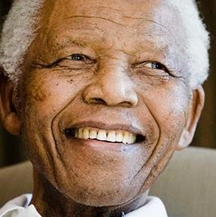
« L’éducation
est
l’arme la plus puissante que vous pouvez utiliser pour changer le monde »
Nelson Mandela

Slide 30


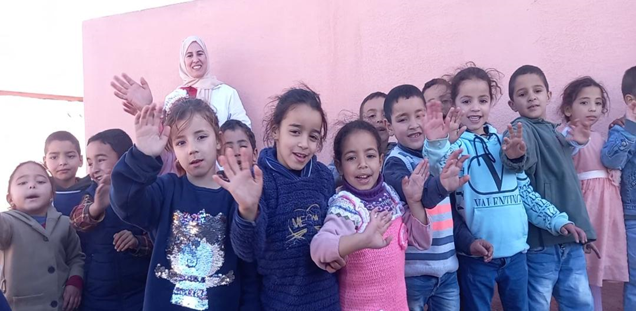
MERCI POUR VOTRE ATTENTION
Projet Soutenu par

